Slide 1

Menjaga Kedisiplinan Diri: Kunci Menuju Kesuksesan

Slide 2



Pentingnya Kedisiplinan
Kedisiplinan adalah pondasi utama menuju kesuksesan. Dengan kedisiplinan, seseorang dapat mengatur waktu dan fokus pada tujuan. Konsistensi dalam menjaga kedisiplinan akan membawa hasil yang memuaskan.

Slide 3
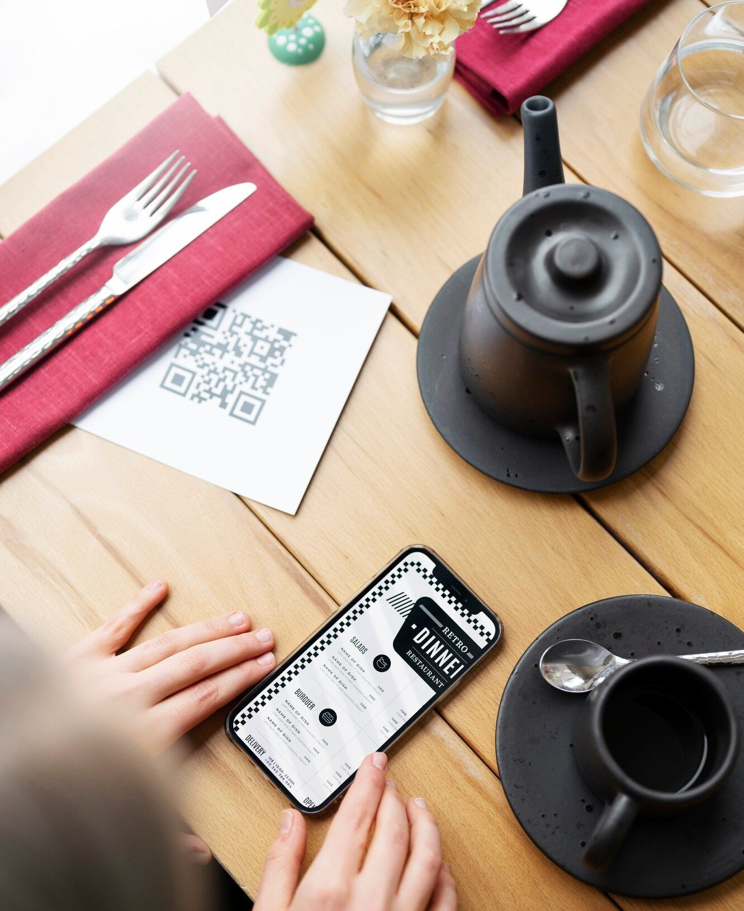
Membuat Rutinitas Harian
Membuat rutinitas harian membantu dalam menjaga kedisiplinan diri.
Dengan rutinitas, seseorang dapat
mengatur waktu untuk pekerjaan, istirahat, dan hiburan. Konsistensi dalam menjalankan rutinitas akan membentuk kebiasaan positif.

Slide 4

Mengatasi Prokrastinasi
Prokrastinasi adalah musuh utama kedisiplinan. Mengidentiﬁkasi alasan prokrastinasi dan menemukan strategi untuk mengatasinya sangat penting.
Konsistensi dalam mengekang prokrastinasi akan meningkatkan produktivitas.

Slide 5

Mengelola Gangguan Eksternal
Gangguan eksternal seperti media sosial dan lingkungan sekitar dapat mengganggu konsentrasi. Kedisiplinan diri dalam mengelola gangguan tersebut akan meningkatkan fokus dan produktivitas.

Slide 6

Mengukur Kemajuan
Penting untuk mengukur kemajuan dalam menjaga kedisiplinan. Dengan menetapkan tujuan jangka pendek dan jangka panjang, seseorang dapat melihat perkembangan diri.
Konsistensi dalam mengukur kemajuan akan memotivasi untuk
terus maju.

Slide 7
Kesimpulan
Kedisiplinan diri adalah kunci menuju kesuksesan. Dengan konsistensi dalam menjaga kedisiplinan, seseorang dapat mencapai tujuan dengan lebih efektif. Tetap fokus, atur waktu dengan baik, dan jaga konsistensi untuk meraih kesuksesan.

Slide 8
Terima kasih!
Do you have any questions? ahmadfaraieq54@gamail.com 0895397204809

